Slide 1
第六章 半导体存储器
6.1 概述
第 六 章
半导体存储器
  只读存储器ROM
  随机存取器RAM
  存储器的应用

Slide 2
6.1 概述
一、存储器的构造特点
数目庞大与管脚有限
分组技术
地址译码技术
共享通道技术
第 六 章
半导体存储器

Slide 3
二、存储器的分类
掩模ROM PROM EPROM
只读存储器
(ROM)
UVEPROM E²PROM
快闪存储器
（FLASH）
第 六 章
半导体存储器
从存、取功能上 分
SRAM
随机存储器
(RAM)
DRAM
双极型
从制造工艺上
分
MOS型

Slide 4
三、存储器的主要技术指标
第 六 章
半导体存储器
存储容量：所存放信息的多少，用Bit
表示
存储时间：用读（写）周期表示

Slide 5
6.2 只读存储器ROM
定义：只读存储器ROM（Read—Only memory）是存储固定信息的存储器件，即 先把信息和数据写入到存储器中，在正常工 作时它存储的数据是固定不变的，只能读出， 不能迅速写入，故称为只读存储器。
第 六 章
半导体存储器
特点：掉电后存储的数据不会丢失。

Slide 6
ROM的分类
二极管ROM
第 六 章
半导体存储器
按使用的器件的类型
双极型三极管ROM
MOS管ROM

Slide 7
按数据的写入方式分
固定ROM(MASK ROM)： 出厂时已完全固定下来，使用 时无法再更 改，也称掩模编程ROM。
PROM(OTP)：允许用户根据需要写入，但只能写一次。 EPROM(MTP)： 允许用户根据需要写入，可以擦除后重
新写入，但操作复杂、费时。
EEPROM： 允许用户根据需要写入，可以擦除后重新写 入， 操作比较简便、快捷。
闪速存储器(FLASH)：仍是ROM，兼有EPROM、 EEPROM、 RAM 的特点，既有存储内容非丢失性，又有 快速擦 和 读取的特性。
第 六 章
半导体存储器

Slide 8
ROM的用途
1、存储各种程序代码；
第 六 章
半导体存储器
2、实现多输入、多输出逻辑函数真值表；
3、代码的变换、符号和数字显示等有关数 字电路及存储各种函数等。

Slide 9
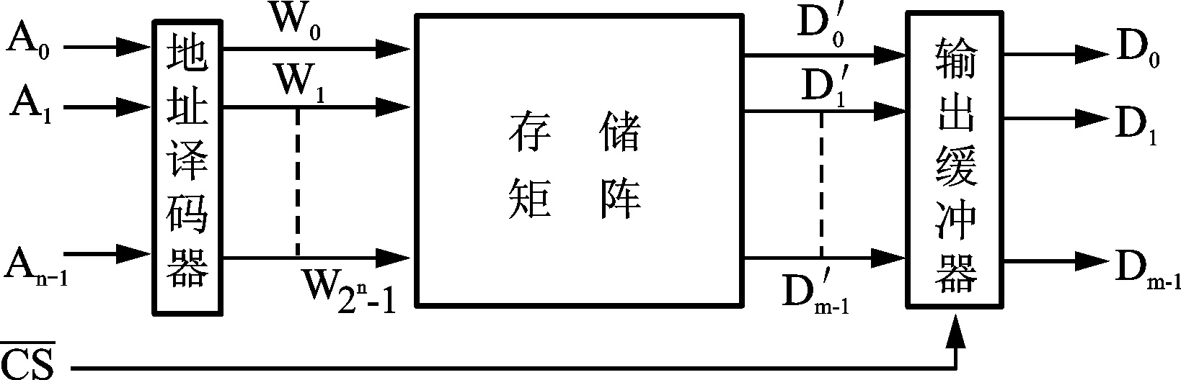
一、掩模只读存储器
1、ROM的电路结构
ROM的电路结构包含存储矩阵、地址译码器和输 出缓冲器三个组成部分
第 六 章
半导体存储器
输出缓冲器：既有缓冲作用，又可以提供不同的 输出结 构，如三态输出、OC输出等。

Slide 10
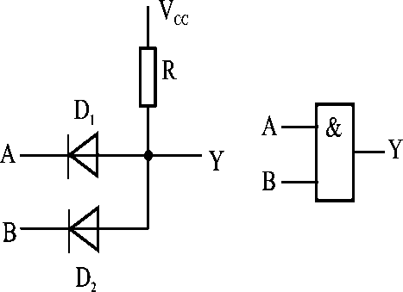
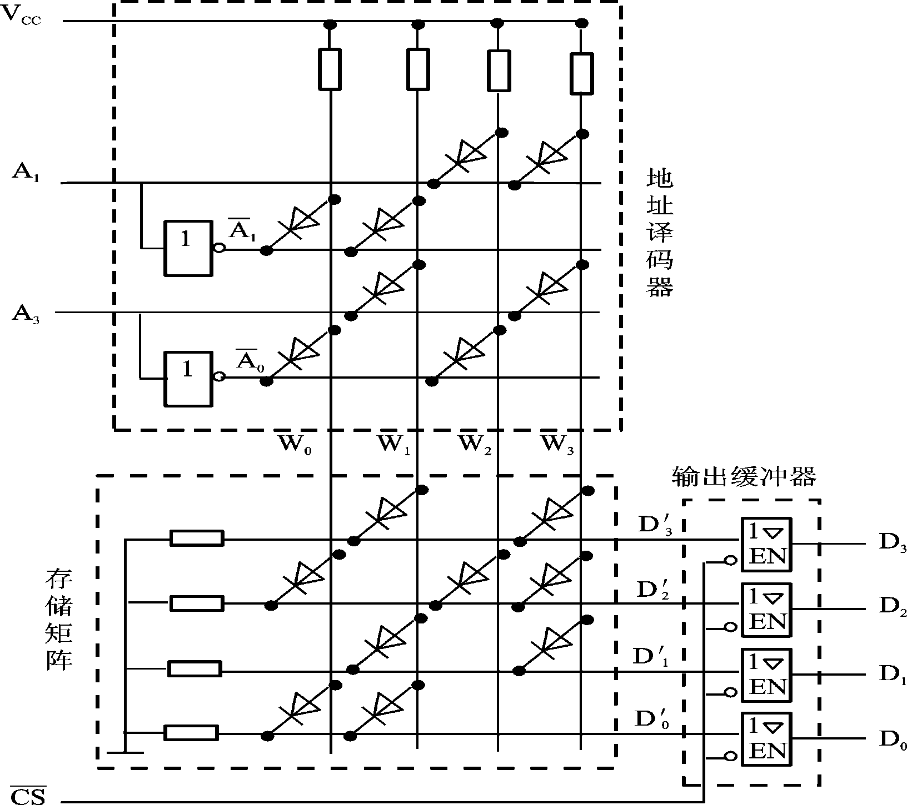
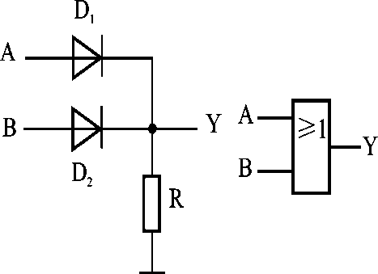
2、ROM电路的工作原理
与逻辑阵列
第 六 章
半导体存储器
A0
位线
字线
或逻辑阵列
中南大学信息科学与工程学
院

Slide 11
ROM中的数据表
地 址 |  | 数 据
A1 | A0 | D3 | D2 | D1 | D0
0 | 0 | 0 | 1 | 0 | 1
0 | 1 | 1 | 0 | 1 | 1
1 | 0 | 0 | 1 | 0 | 0
1 | 1 | 1 | 1 | 1 | 0
第 六 章
半导体存储器

Slide 12
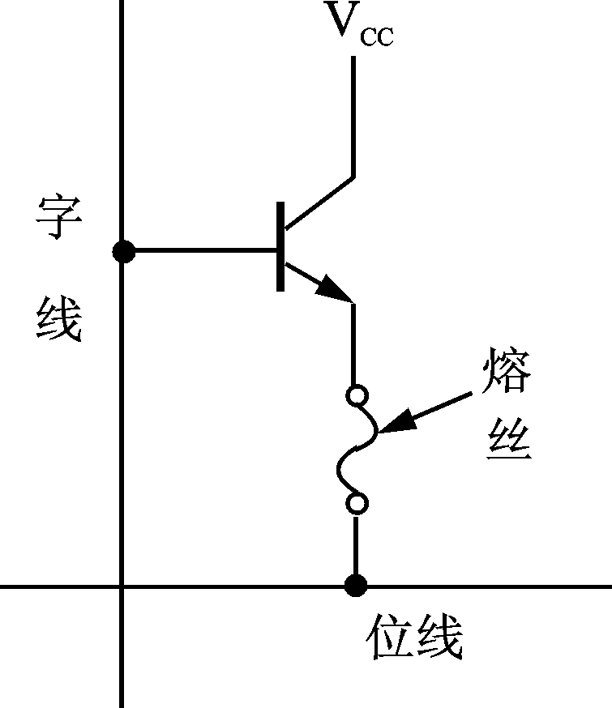
二、可编程只读存储器(PROM)
PROM在出厂时， 制作的是一个完整 的二极管或三极管 存储单元矩阵，相 当于所有的存储单 元全部存入1。在 每个单元的三极管 发射极上都接有快 速熔丝，它是用低 熔点的合金或很细 的多晶硅导线制成 的。
第 六 章
半导体存储器

Slide 13
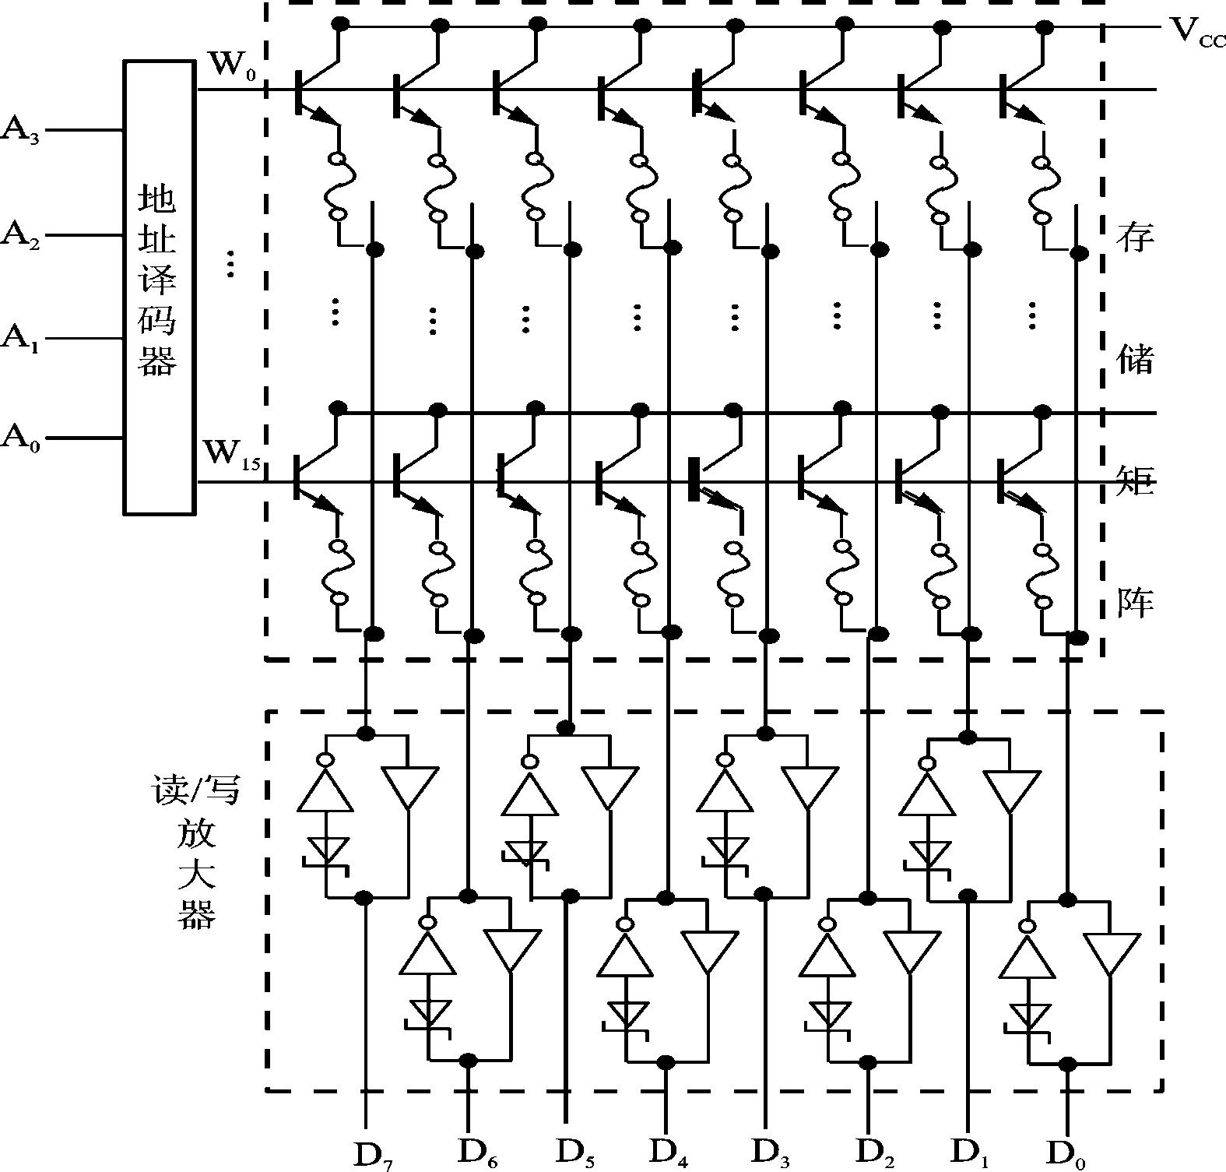
第 六 章
半导体存储器

Slide 14
原理（写入过程）：
第 六 章
半导体存储器
输入地址，选中字线；
写0的位线加高压脉冲；
DZ导通，AW输出为0；
熔丝烧断，写入0。

Slide 15
三、可擦除的可编ROM(EPROM)
第 六 章
半导体存储器
在研制一个数字系统的过程中，用户常常希望能够按照 自己的需要对ROM 进行编程，这样的ROM叫做可编程 PROM或EPROM。

Slide 16
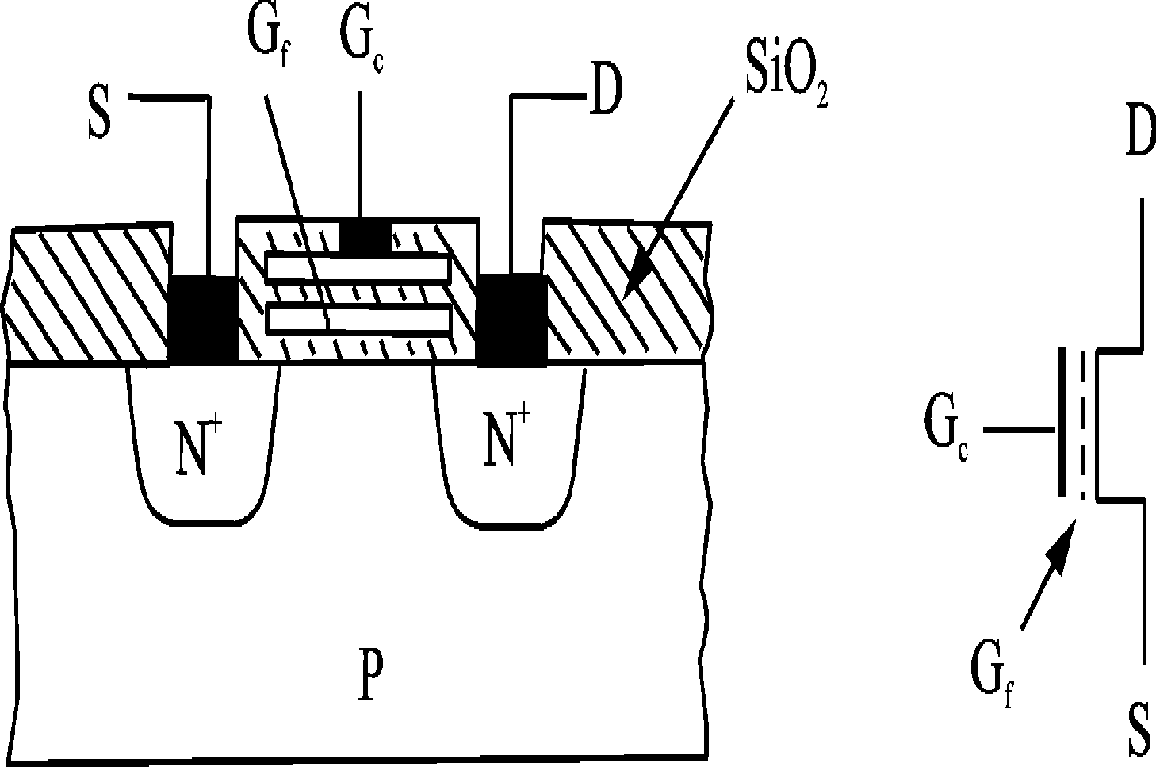
1.UVEPROM
采用浮栅型MOS器件作为存储单元的一个元件，需紫外 线照射才能擦除，大概需要10——30分钟，可擦除上万次。
第 六 章
半导体存储器

Slide 17
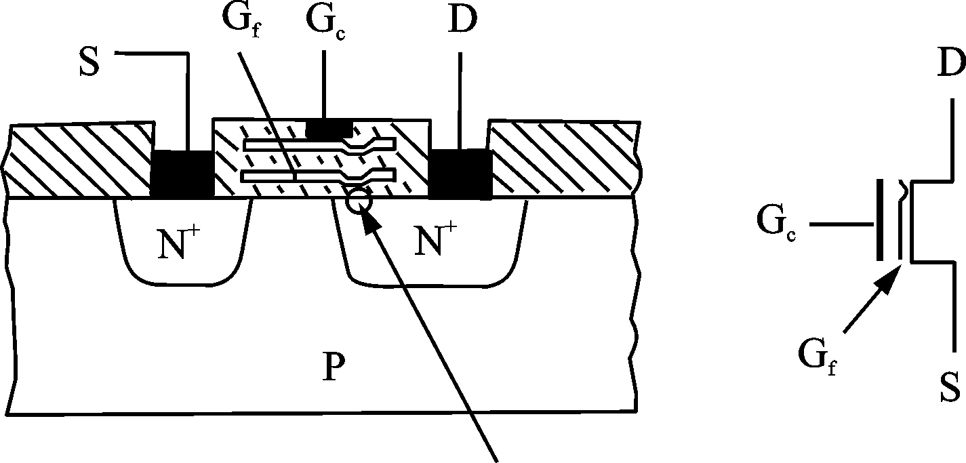
2.E²PROM
同样采用浮栅工艺，但可利用一定宽度电脉冲擦除。
第 六 章
半导体存储器

Slide 18
3. 快闪存储器
快闪存储器既吸收了EPROM结构简单、编程 可靠的优点，又保留了E²PROM用隧道效应檫 除的快捷特性，而且集成度可以做得很高。
第 六 章
半导体存储器

Slide 19
6.3 随机存取器
可读可写
读写方便
所存储信息会因断电而丢失
第 六 章
半导体存储器
特点
常用来放一些采样值、运算的中间
结果，数据暂存、缓冲和标志位等。
用途

Slide 20
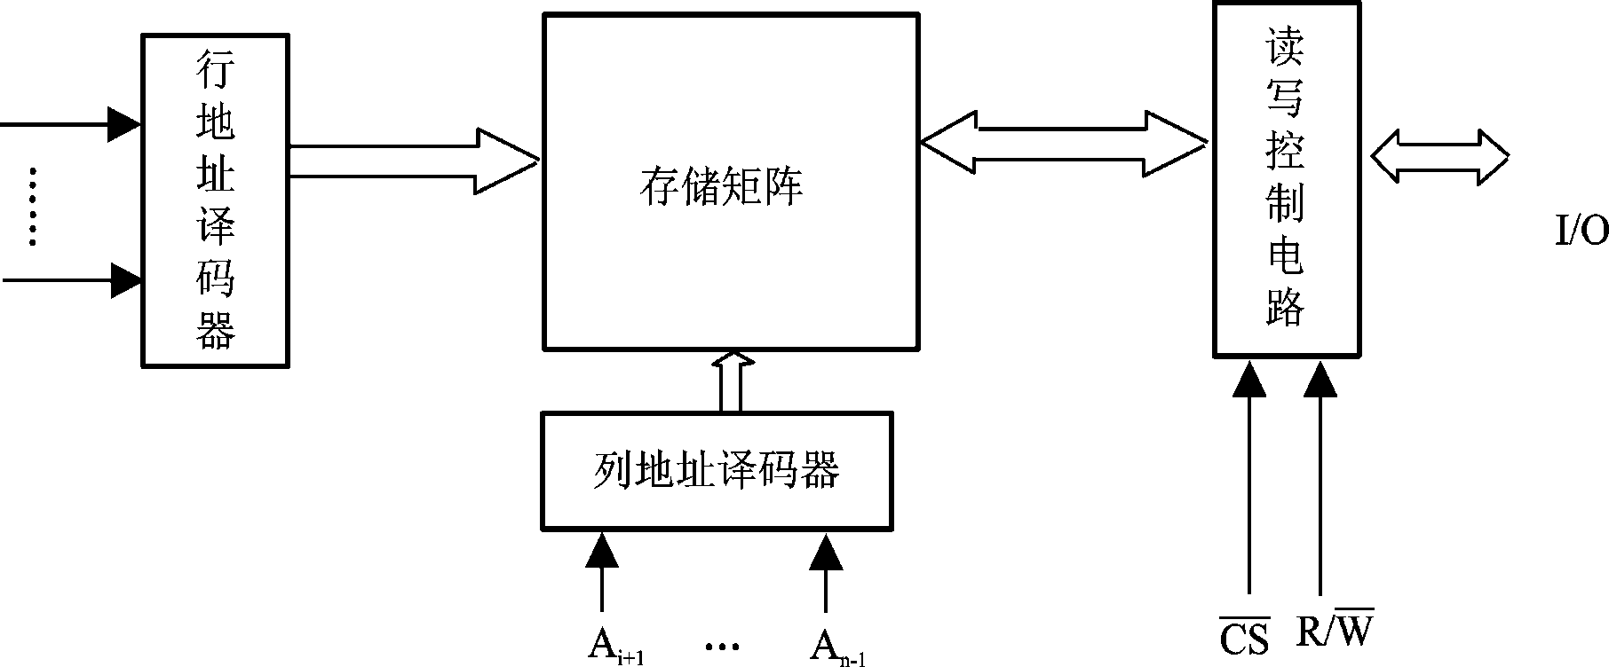
一、 静态随机存储器(SRAM)
1、SRAM的结构和工作原理
SRAM电路通常由存储矩阵、地址译码器和读／写控制 电路三部分组成。
第 六 章
半导体存储器
A0
Ai

Slide 21
（1）存储矩阵
每个存储单元能存放一位二值信息。存储器的容量是指 存储单元的数目。
第 六 章
半导体存储器
存储容量=存储单元的数目=行数*列数
=字线数*位线数
（2）地址译码
一个RAM由若干字和位组成。通常信息的读出和写入是以 字为单位进行的。为了区分不同的字，将存放同一个字的各 个存储单元编为一组，并赋予一个号码，称为地址。

Slide 22
第 六 章
半导体存储器
地址的选择是借助于地址译码器实现的。容量小 的可以只用一个译码器，容量大的通常采用双译码 结构，即将输入地址分为两部分，分别由行译码器 和列译码器进行译码。行列译码器的输出即为存储 矩阵的字线和位线，由它们共同确定欲选择的存储 单元。

Slide 23





例如：1024*1的存储器，可以排列成32*32 的矩阵。
A A A A A
 | 行 译 码 器
 |  | X3
0
1
2
3 4
X0
（ 0，0）（ 0，1）（ 0，2）……（0，30）（ 0，31 ）
^{X1}（ 2，0）（ 2，1）（ 2，2）……（2，30）（ 2，31 ）
X2
（ 1，0）（ 1，1）（ 1，2）……（1，30）（ 1，31）
第 六 章
…
半 导 体 存 储 器
0（30，0）（30，1）（30，2）……（30，30）（30，31 ）
_{X31}（31，0）（31，1）（3，2）……（31，30）（31，31 ）
Y0 Y1 Y2
列 译
…
Y30 Y31
码
器
A₅ A₆ A₇
A₈ A₉
中南大学信息科学与工程学院

Slide 24

例如：1024*2的存储器，可以排列成32*64的矩阵。
A
 | 行 译 码 器 | X0
 |  | X X X3
（ 0，0）（ 0，1）（ 0，2）（ 0，3）……（ 0，63）（ 0，64 ）
第 六 章
0
A₁ A₂ A₃
¹ （ 1，0）（ 1，1）（ 1，2）（ 1，3）……（ 1，63）（ 1，64）
² （ 2，0）（ 2，1）（ 2，2）（ 2，3）……（ 2，63）（ 2，64 ）
半 导 体 存 储 器
0
（30，0）（30，1）（30，2）（30，3）……（30，63）（30，64）
X31
A
（31，0）（31，1）（ 3，2）（31，3）……（31，63）（31，64 ）
4
Y0 Y1 Y2
列 译 码
A₅ A₆ A₇ A₈ A₉
Y30 Y31
器
中南大学信息科学与工程学院

Slide 25
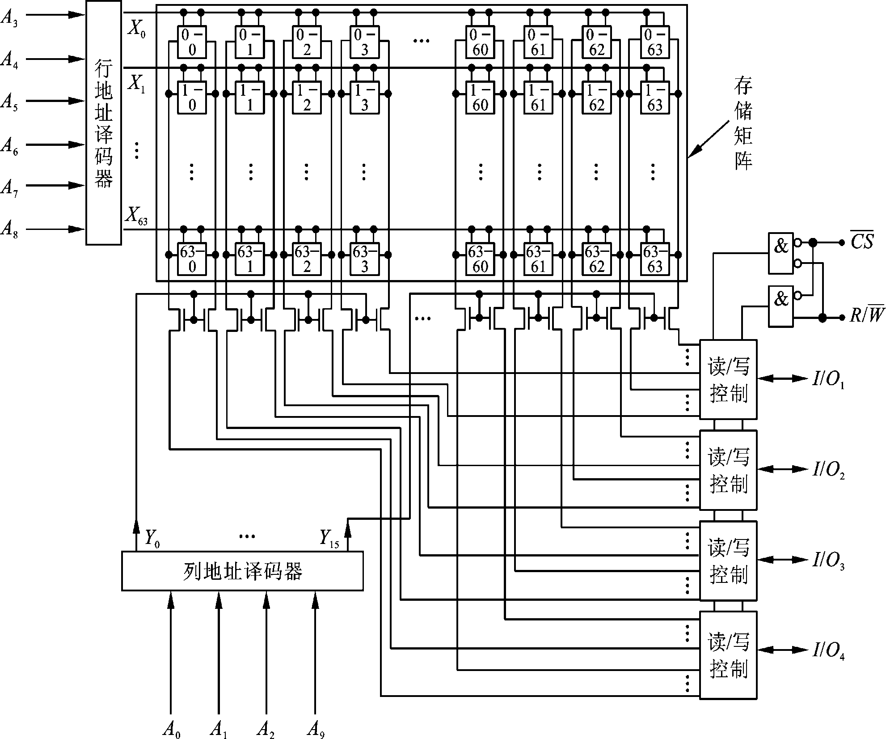
第 六 章
半导体存储器

Slide 26
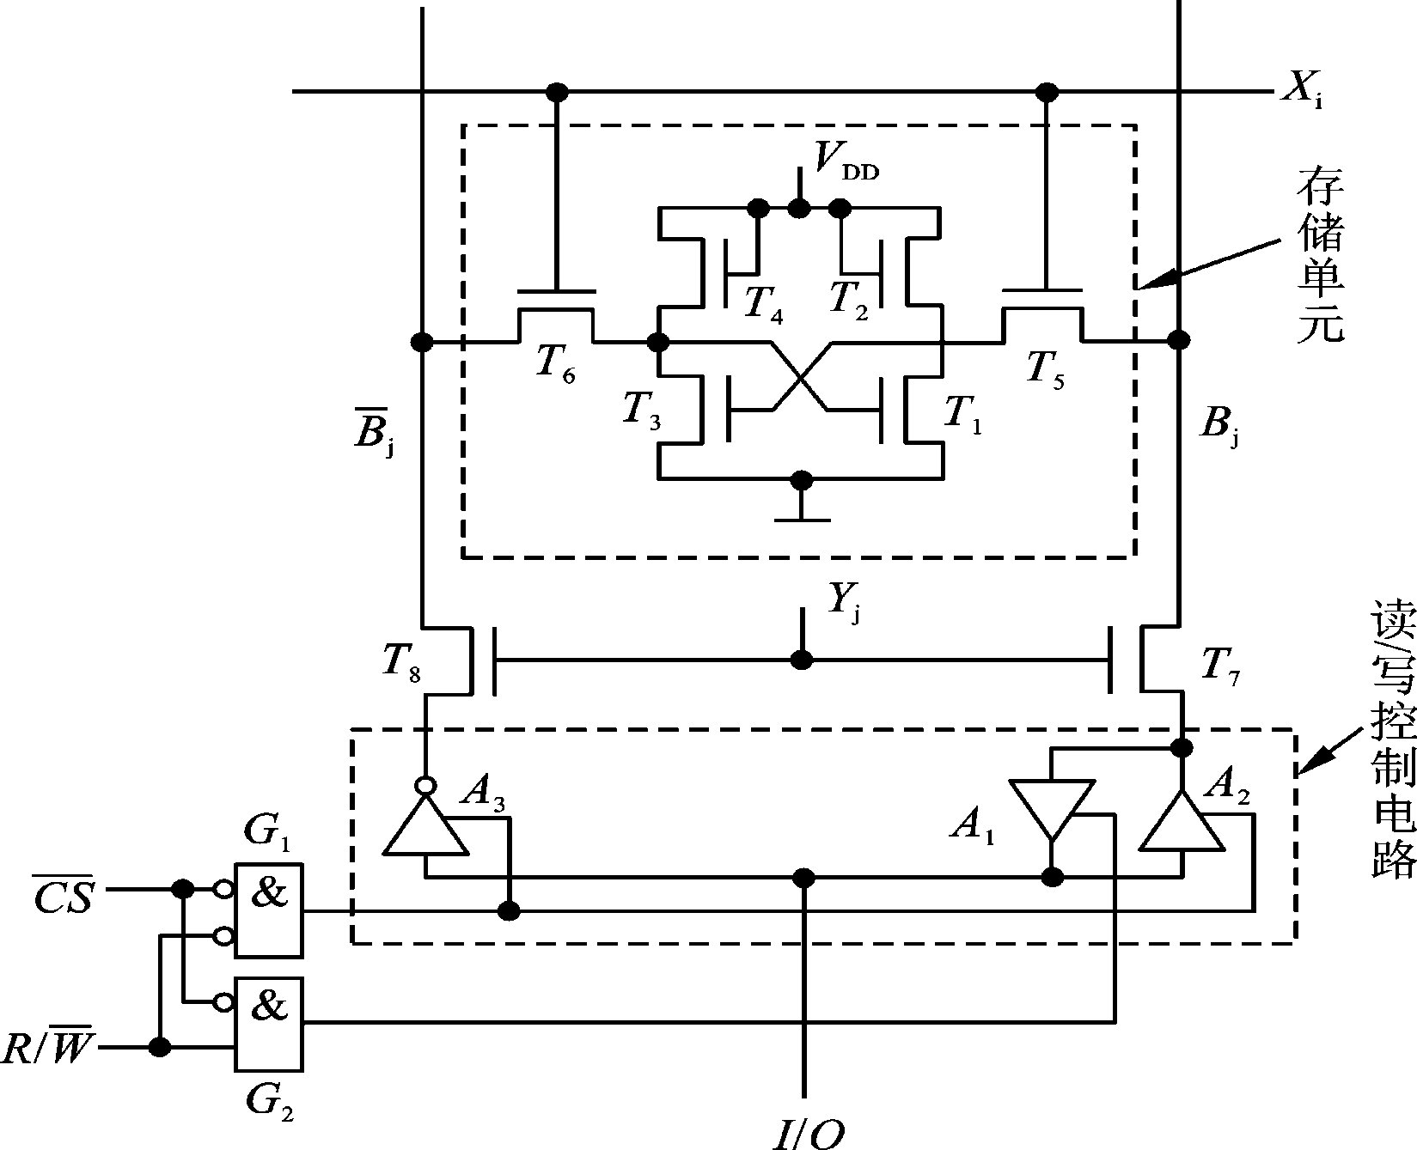
2、SRAM的静态存储单元
（六管NMOS静态存储单元）
第 六 章
半导体存储器
静态存储 单元=触 发器+控 制电路

Slide 27
原理：
1）当地址译码后， Xi=1，Yj=1
第 六 章
半
Xi=1，则T5、T6导通，使Q与Bj及Q与Bj接通； Yj=1，则T7、T8导通，使位线可输入/输出。
2）读/写控制电路
导
_{体} （a）CS = 0, R /W = 0 数据经A2、A3写入存储单元；
* （b） CS = 0, R /W = 1 数据经A1读出 ；
储
器 （c） CS = 1 A1、A2、A3高阻态。

Slide 28
二、动态随机存储器(DRAM)
1、DRAM的动态存储单元的特点
利用MOS管栅极电容的电荷存储效应来组成动态存 储器。
栅极电容的容量很小(通常仅为几皮法)，漏电流又不 可能绝对等于零，所以电荷保存的时间有限
为了及时补充漏掉的电荷以避免存储的信号丢失， 必须定时地给栅极电容补充电荷---刷新或再生。
第 六 章
半导体存储器

Slide 29
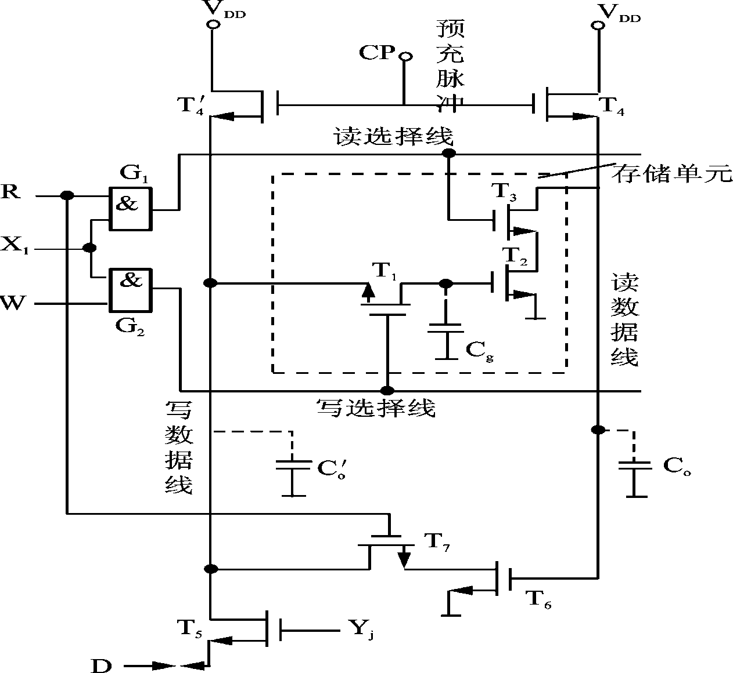
三 管 M O S
动 态 存 储 单 元
第 六 章
半导体存储器
读操作程序
  先加预充电脉冲，使C₀、C‘₀充电至高电平
  使X、Y同时为高电平
2）写操作程序：使X、Y同时为高电平即可写入。 院
中南大学信息科学与工程学

Slide 30
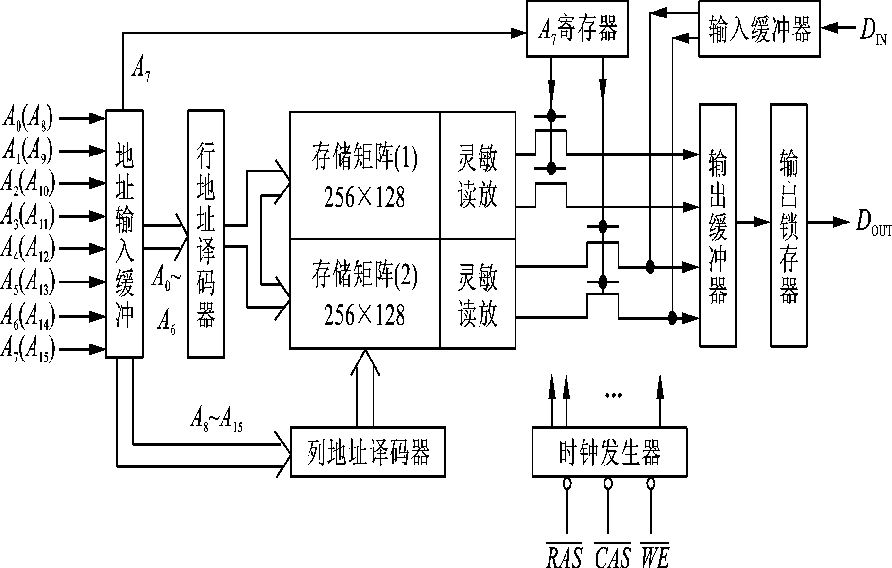
2、DRAM整体结构框图
第 六 章
半导体存储器

Slide 31
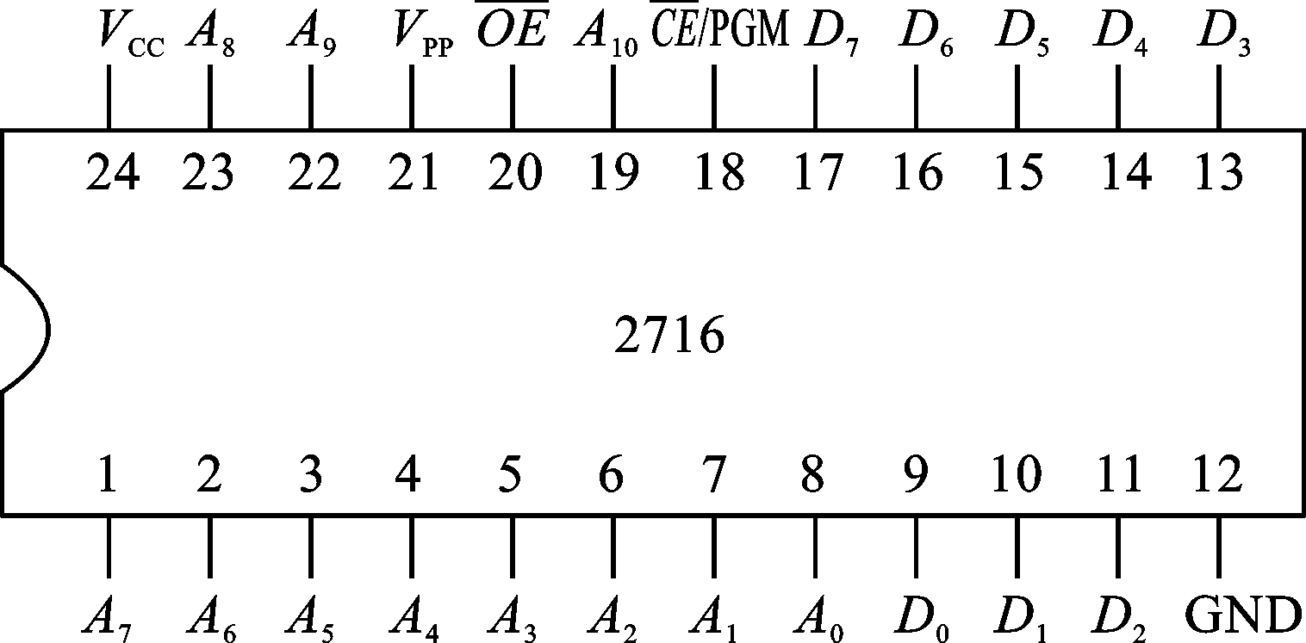
实用存储器芯片
1. EPROM2716
第 六 章
半导体存储器

Slide 32
2716的主要参数有：
电源电压：VCC=+5V 编程高电压：VPP=25V
工作电流最大值：100mA 维持电流最大值 ：25µA 最大读取时间：450ns
存储容量：2K×8位。
第 六 章
半导体存储器

Slide 33
2716工作方式 ：
工作方式 | CE / PGM | OE | VPP | 输出D
读出 | 0 | 0 | +5V | 数据输出
维持 | 1 | × | +5V | 高阻浮置
编程 |  | 1 | +25V | 数据写入
编程禁止 | 0 | 1 | +25V | 高阻浮置
编程校验 | 0 | 0 | +25V | 数据输出
第 六 章
C半E / PGM
导体存储器

Slide 34
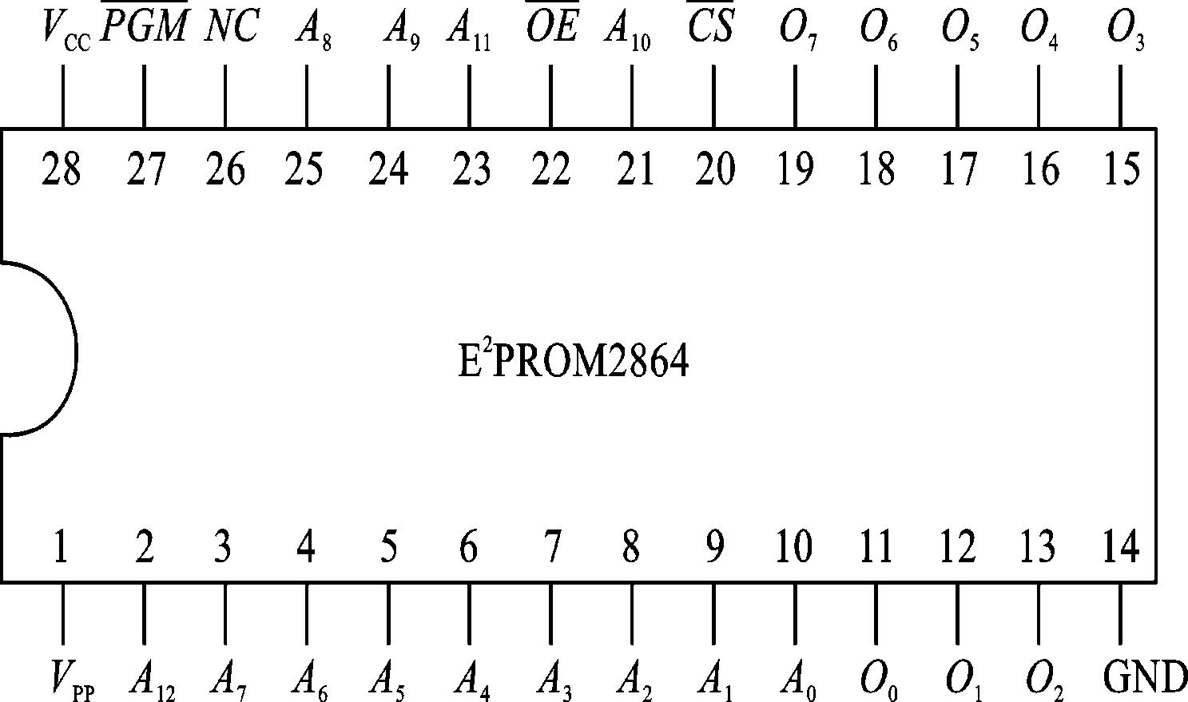
2. EEPROM2864
第 六 章
半导体存储器

Slide 35
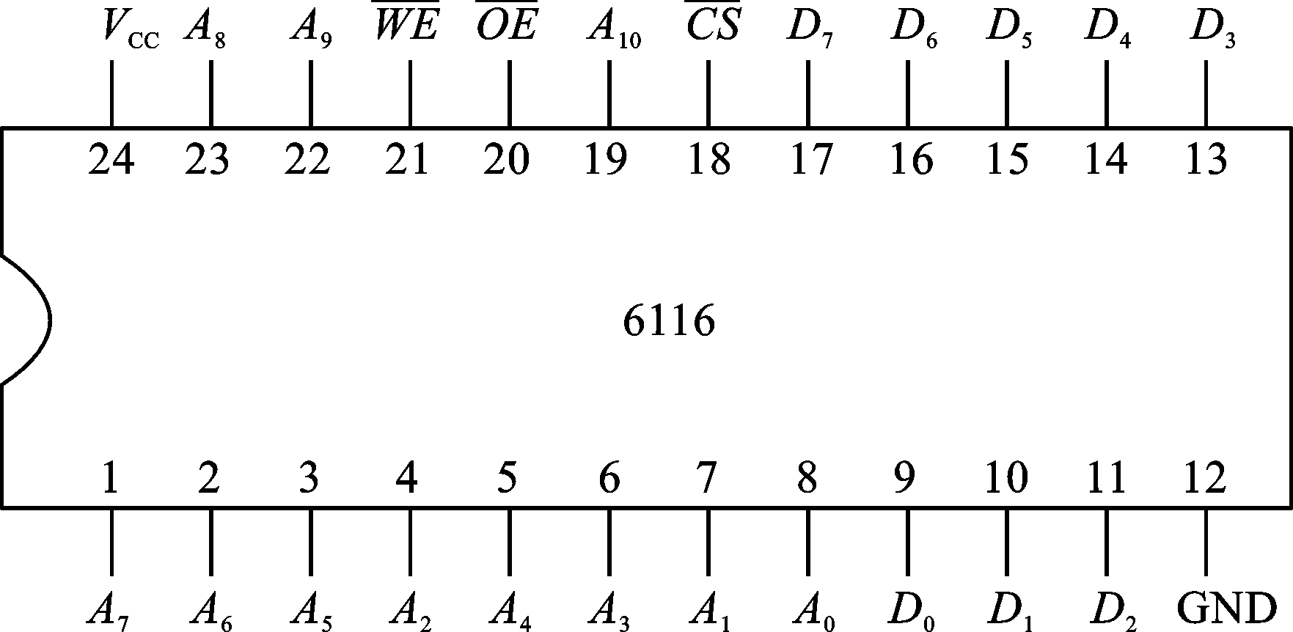
3. SRAM6116
第 六 章
半导体存储器

Slide 36
6116有三种操作方式：
1）写入方式：当
CS = 0,WE = 0, OE = 1时，
第 六 章
半导体存储器
D0~D7上的内容存入A0~A10对应的单元。
2）读出方式：当
CS = 0,WE = 1, OE = 0 时，
A0~A10对应单元的内容输出到D0~D7。 3）低功耗维持方式：当 _{CS = 1} 时，
器件电流仅20µA左右，为系统断电时用电池保 存RAM内容提供了可能性。

Slide 37
6.4 存储器的应用
一、思路
1、存储器的译码器输出包含了输入地址变量全 部的最小项;
2、存储器数据输出又都是若干个最小项之和;
3、而任何的组合逻辑函数可用输入逻辑变量的 最小项之和表示。
第 六 章
半导体存储器

Slide 38
二、推论
n位输入地址、m位数据输出的存储器可以 设计一组(最多为m个)任何形式的n输入逻辑变 量组合逻辑函数
第 六 章
半导体存储器
三、方法
只要根据函数的形式向存储器写入相应的数据 即可。

Slide 39
四、步骤
1、根据输入变量数和输出端个数确定存储器的类 型；
2、将函数化为最小项之和的形式（列出函数的真 值表）；
3、列出函数的数据表；
4、画出相应的电路的结点图（编程写入数据）。
第 六 章
半导体存储器

Slide 40
举例：
1、作函数运算表电路（Y=X²）
2、实现组合逻辑函数
3、用ROM设计一个8段字符显示的译码器
4、数字波形发生数据存储器
第 六 章
半导体存储器

Slide 41
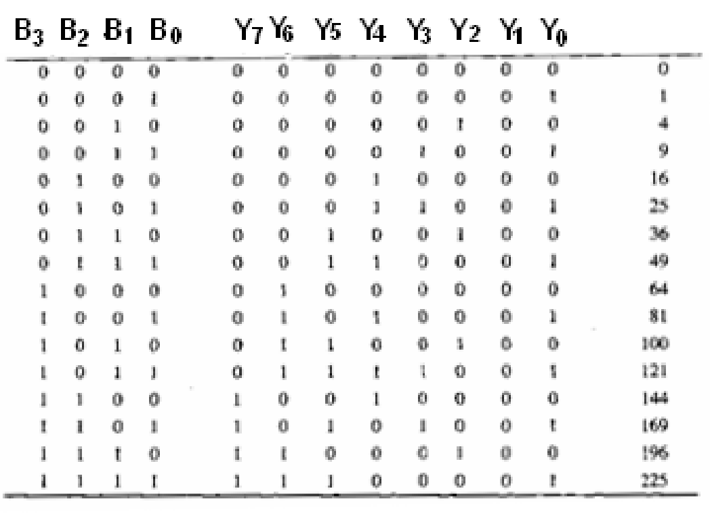
一、试用ROM构成实现函数Y = x²
的运算表电路，x的取值
范围为0～15的正整数。
解：(1)分析要求、设定变量：
x的取值范围为0～15的正整数，用B=B3B2B1B0表示； Y的最大位是＝225，用Y=Y7Y6Y5Y4Y3Y2Y1Y0表示。
(2)列真值表、函数运算表
第 六 章
半 导 体 存 储 器
中南大学信息科学与工程学院

Slide 42
（3）写出逻辑函数表达式
⎧Y 0 ⁼ m1 ⁺ m3 ⁺ m5 ⁺ m7 ⁺ m9 ⁺ m11 ⁺ m13 ⁺ m15
⎪
第 六 章
半导体存储器
⎪Y1
= 0
⎪Y 2 ⁼ m2 ⁺ m6 ⁺ m10 ⁺ m14
⎪
⎪Y 3 ⁼ m3 ⁺ m5 ⁺ m11 ⁺ m13
⎨
⎪Y 4 = m + m + m + m + m
m
4 5 7 9 11 12
⎪Y 5 ⁼ m6 ⁺ m7 ⁺ m10 ⁺ m11 ⁺ m13 ⁺ m15
⎪
⎪Y 6
⁼ m8 ⁺ m9 ⁺ m10
m + m + m
11
14
15
⎪⎩Y 7 ⁼ m12 ⁺ m13 ⁺ m14 ⁺ m15

Slide 43
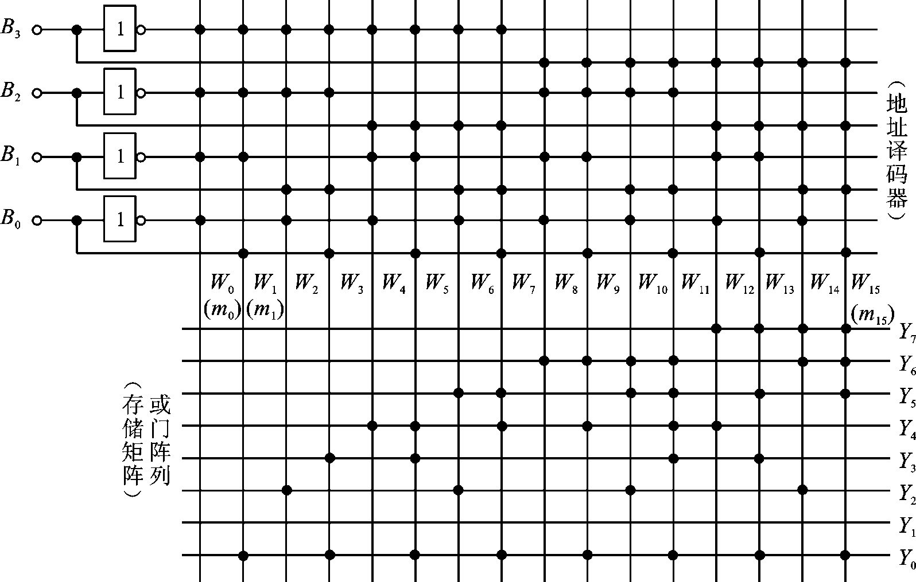
(4) 画出ROM存储矩阵结点逻辑图
为作图方便，将ROM矩阵中的存储单元存入1的单元用结点表示
A3 A2 A1 A0
第 六 章
半导体存储器
地址译码器

Slide 44
二、试用ROM实现下列函数：
⎧Y₁ = A ⋅ BC + ABC + AB ⋅ C + ABC
⎪
第 六 章
半导体存储器
⎪Y 2
= BC + CA
⎨
⎪Y 3
= A ⋅ B ⋅ C ⋅ D + A ⋅ BCD + ABCD + AB ⋅ CD + ABC ⋅ D + ABCD
⎪⎩Y ₄ = ABC + ABD + ACD + BCD

Slide 45
解： (1)写出各函数的标准与或表达式
⎧Y₁ = A ⋅ BCD + A ⋅ BC D + ABCD + ABC ⋅ D + AB ⋅ CD + AB ⋅ C ⋅ D + ABCD + ABCD
⎪
= ABCD + ABCD + ABCD + ABCD + ABCD + ABC D
= A ⋅ B ⋅ C ⋅ D + A ⋅ BCD + ABCD + AB ⋅ CD + ABC ⋅ D + ABCD
= ABCD + ABCD + ABCD + ABCD + ABCD
第 六 章
半导体存储器
⎪Y 2
⎨
⎪Y 3
⎩Y 4
⎪
最小项编号形式表示为：
⎧Y₁ = ∑ m(2,3,4,5,8,9,14,15)
⎪
⎪Y 2
= ∑ m(6,7,10,11,14,15)
⎨
= ∑ m(0,3,6,9,12,15)
⎪Y 3
⎪⎩Y ₄ = ∑ m(7,11,13,14,15)

Slide 46
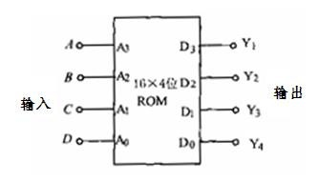
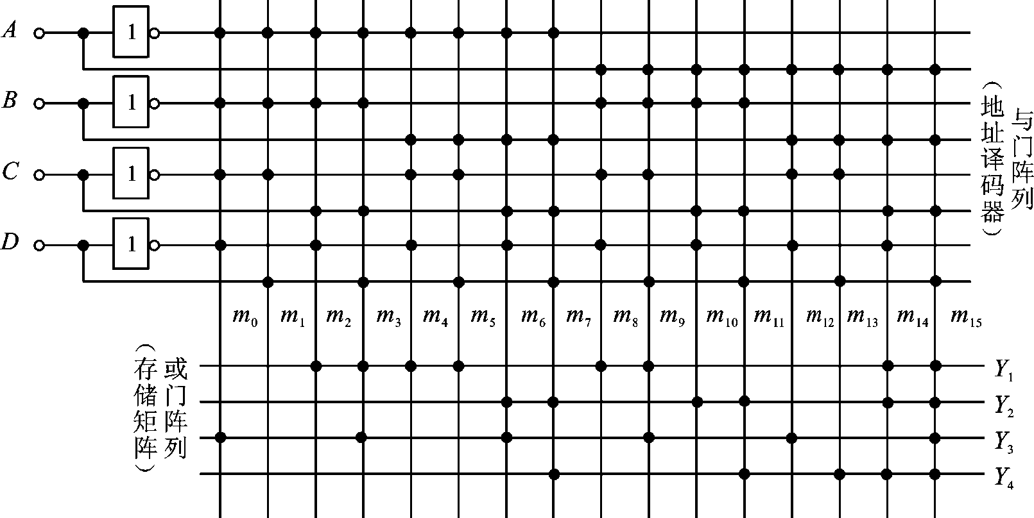
（2）选ROM，画存储矩阵连线图
第 六 章
半导体存储器
A3 A2 A1 A0
地址译码器

Slide 47
本章小结
1）半导体存储器是一种能存储大量数据或信号的半导体器件。在半导体 存储器中采用了按地址存放数据的方法，只有那些被输入地址代码的 存储单元才能与输入/输出接通，并对指定的单元进行读/写操作。而 输入/输出是公用的，所以半导体存储器电路结构中必须包含地址译 码器、存储矩阵和输入/输出电路这三个组成部分。
第 六 章
半 2）半导体存储器从读/写功能上分为ROM和RAM两大类。按存储单元电 路的结构和工作原理的不同，又将ROM分为掩模ROM、PROM、
导体存
EPROM、EEPROM和快闪存储器等几种不同的类型；将RAM分为
SRAM和DRAM两类。
^{储} 3）掌握各种类型半导体存储器在电路结构和性能上的不同特点。
器
掌握用半导体存储器实现组合逻辑函数的方法。

